Slide 1
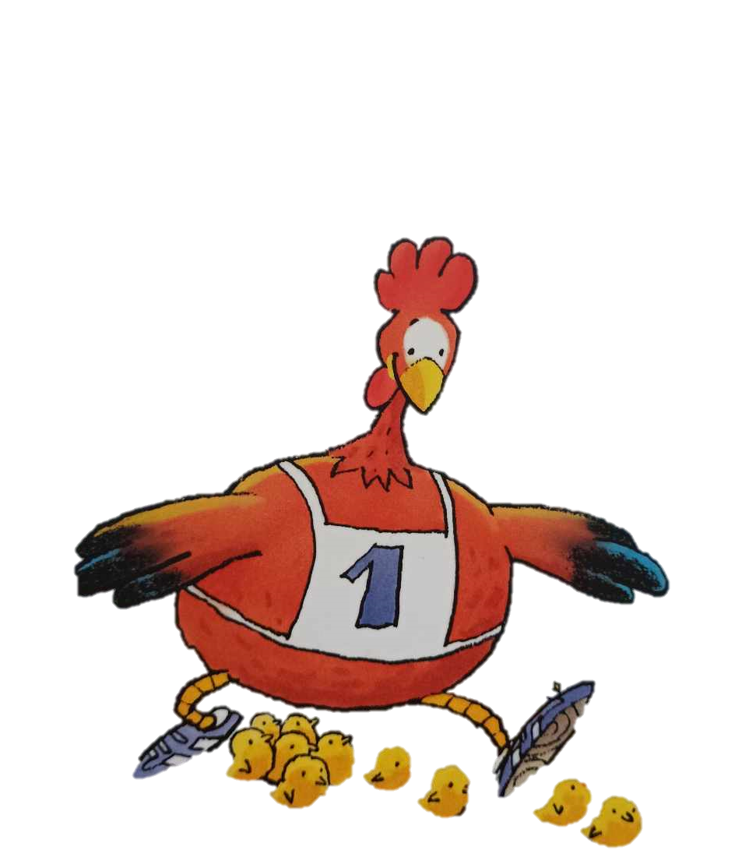
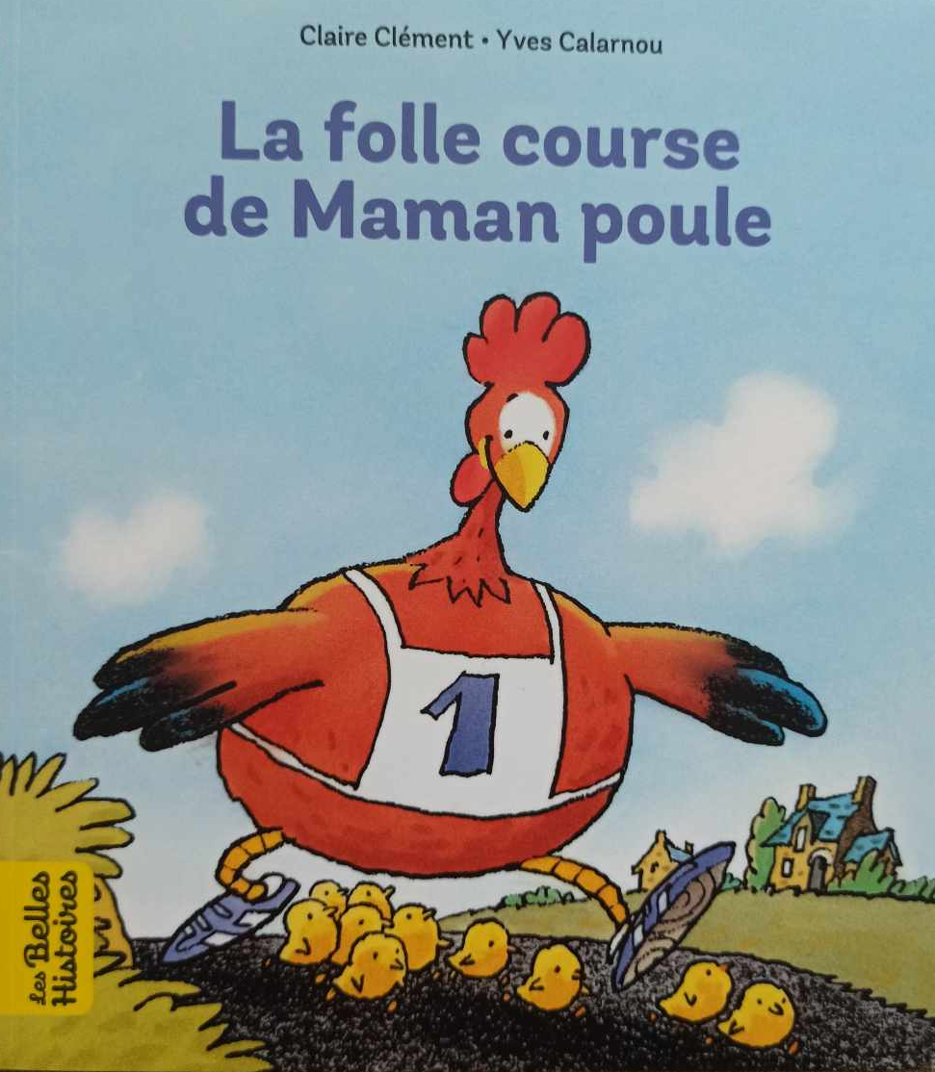
La folle course de
Maman poule
S’adapter

Slide 2
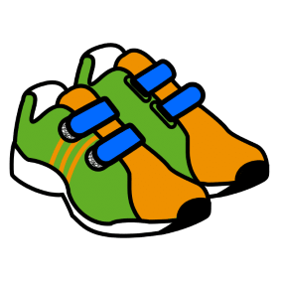
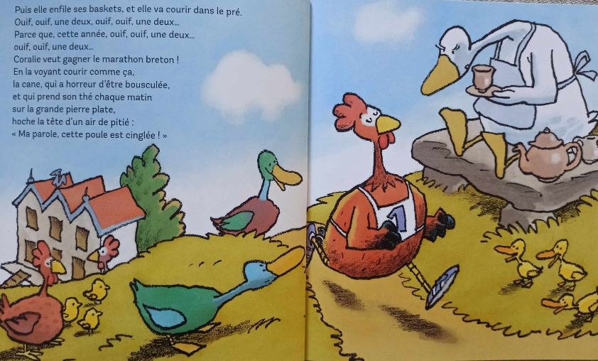
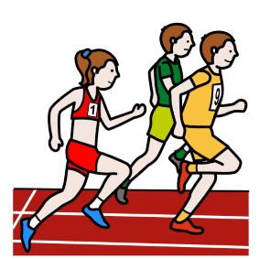
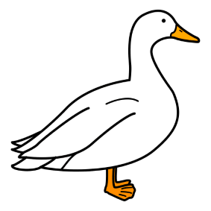
La folle course de
Maman poule
1
Des baskets
Le marathon
Une cane
Tous les matins, Coralie la poule se réveille en poussant un cri joyeux: Cot cot cot … codec!
Puis elle enfile ses baskets, et elle va courir dans le pré.
Parce que cette année Coralie veut gagner le marathon breton! En la voyant courir comme ça, la cane, qui a horreur d’être bousculée, hoche la tête d’un air de pitié:
« Ma parole, cette poule est cinglée! »

Slide 3

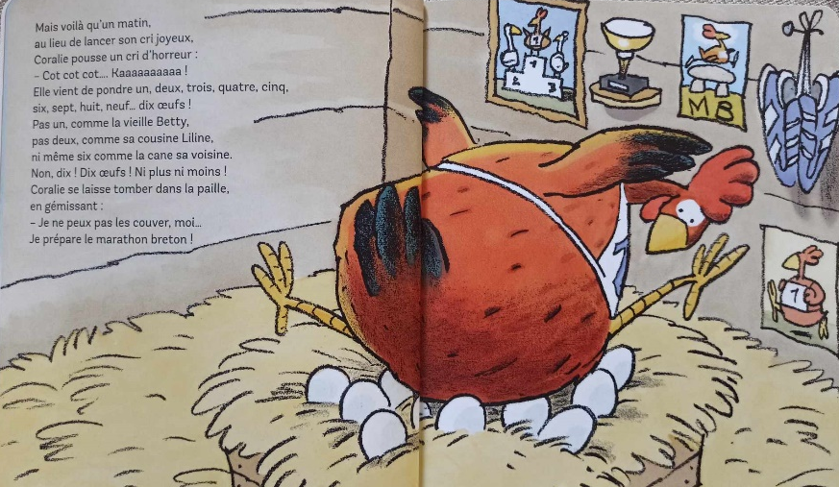
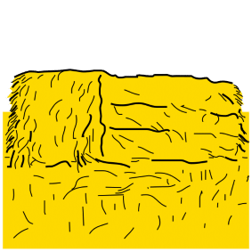
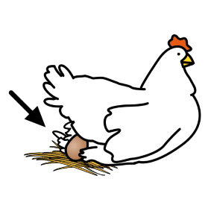
La folle course de
Maman poule
2
Des œufs
De la paille
Couver
Un matin, Coralie pousse un cri d’horreur:
Cot cot cot … Kaaaaaaa!
Elle vient de pondre un, deux, trois, quatre, cinq, six, sept, huit, neuf… dix œufs! Pas un comme la vieille Betty, pas deux comme sa cousine Liline, ni même six comme la cane sa voisine. Non, dix! Dix œufs!
Coralie se laisse tomber dans la paille, en gémissant:
« Je ne peux pas les couver, moi… je prépare le marathon breton! »

Slide 4
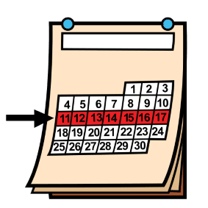
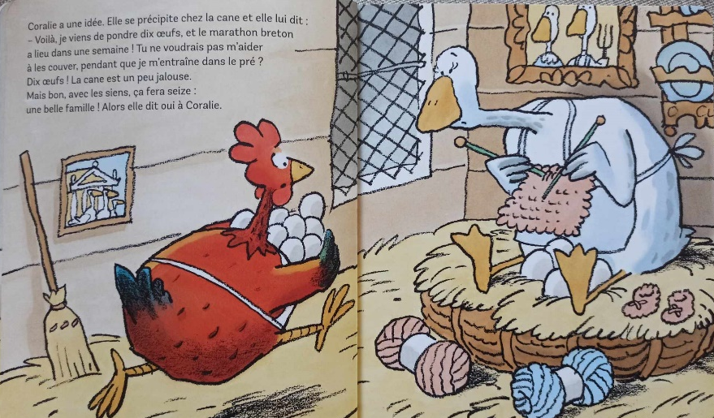
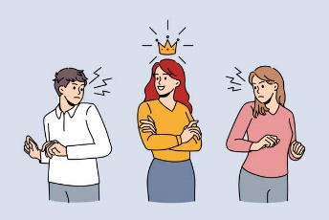
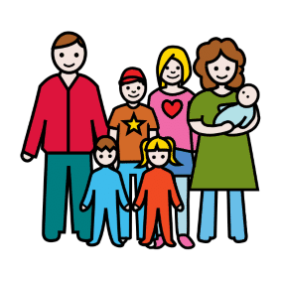
La folle course de
Maman poule
3
Une semaine
Jalousie
Une famille
Coralie a une idée. Elle se précipite chez la cane et elle lui dit: « Voilà, je viens de pondre dix œufs, et le marathon breton a lieu dans une semaine! Tu ne voudrais pas m’aider à les couver, pendant que je m’entraine dans le pré? »
Dix œufs! La cane est un peu jalouse. Mais bon, avec les siens ça fera seize: une belle famille! Alors elle dit oui à Coralie.

Slide 5
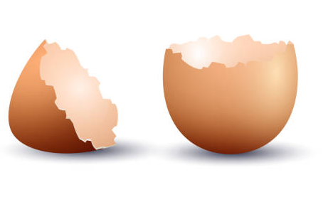
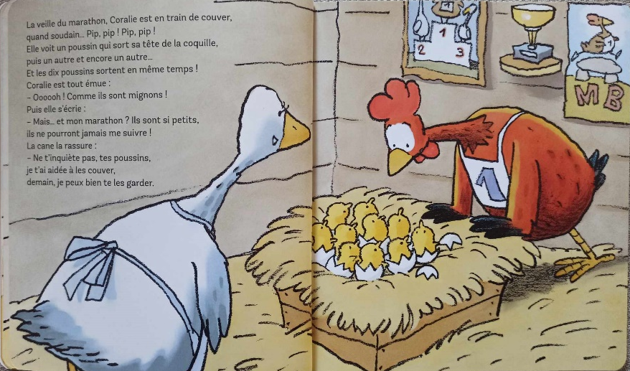

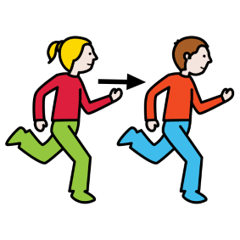
La folle course de
Maman poule
4
La coquille
Emu
Suivre
La veille du marathon, Coralie est en train de couver, quand soudain… Pip, pip! Pip, pip!
Elle voit un poussin qui sort sa tête de sa coquille, puis les neufs autres sortent en même temps! Coralie est émue:
« Oooooh! Comme ils sont mignons! »
Puis elle s’écrie: « Mais… et mon marathon? Ils sont si petits, ils ne pourront jamais me suivre!
La cane la rassure: « Ne t’inquiète pas, tes poussins, je peux te les garder demain »

Slide 6
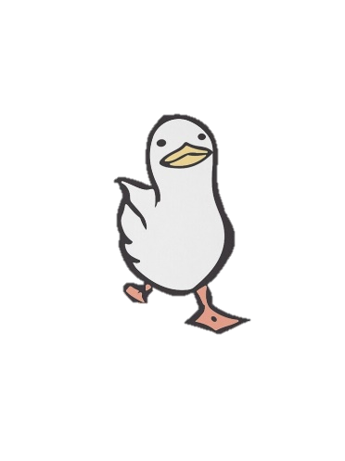
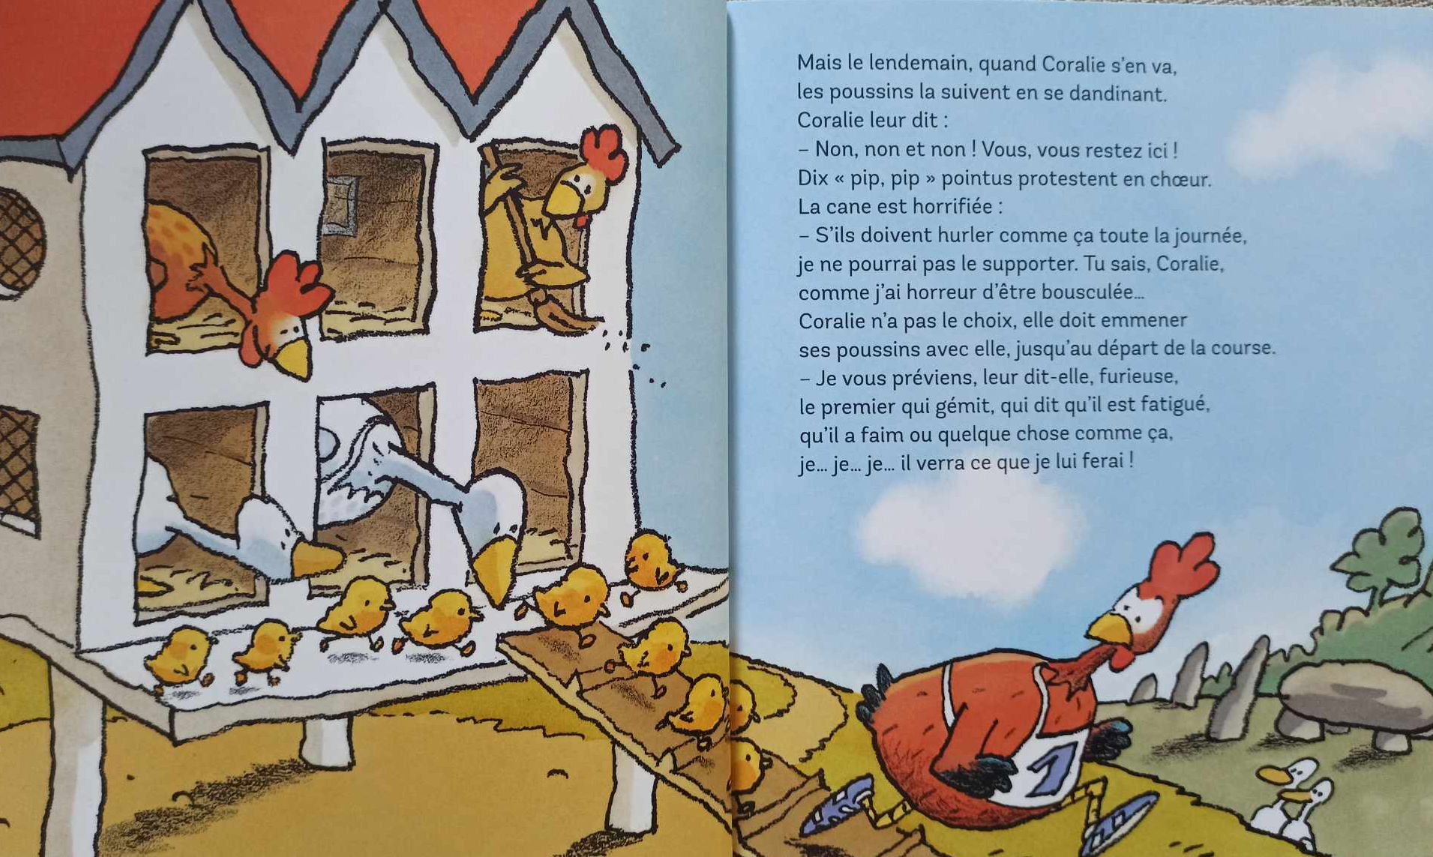

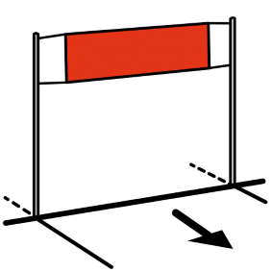
La folle course de
Maman poule
5
Se dandiner
Hurler
Le départ
Mais le lendemain, quand Coralie s’en va, les poussins la suivent en se dandinant. Coralie leur dit: « Non, vous, vous restez ici! » Dix « Pip, pip » protestent. La cane est horrifiée: « S’ils doivent hurler comme ça toute la journée, je ne pourrai pas le supporter. »
Coralie n’a pas le choix, elle doit emmener ses poussins avec elle, jusqu’au départ de la course.
« Je vous préviens, le premier qui gémit, il verra ce que je lui ferai! »

Slide 7
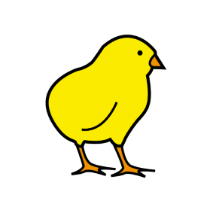
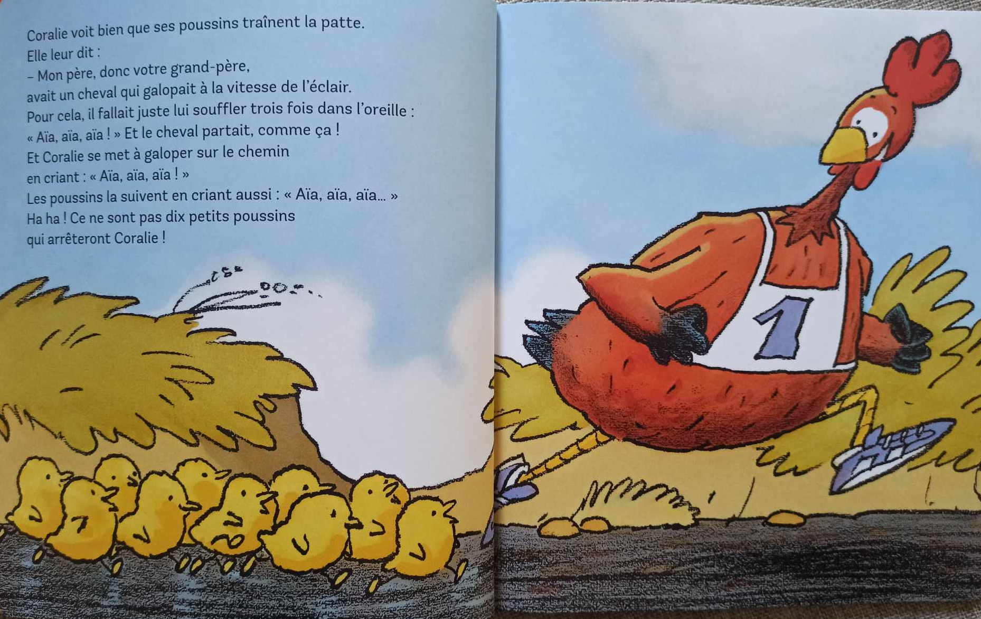
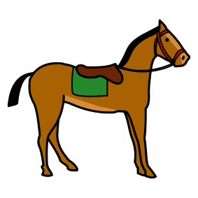
La folle course de
Maman poule
6
Des poussins
Un cheval
L’oreille
Coralie voit bien que ses poussins traînent la patte.
Elle leur dit: « Mon père, avait un cheval qui galopait à la vitesse de l’éclair. Pour cela, il fallait juste lui souffler trois fois dans l’oreille: Aïa aïa aïa!
Et le cheval partait, comme ça! »
Et Coralie se met à galoper sur le chemin.
Ha ha! Ce ne sont pas dix petits poussins qui arrêteront Coralie!

Slide 8
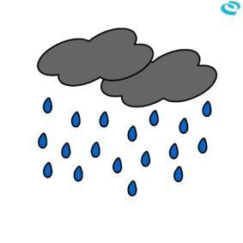
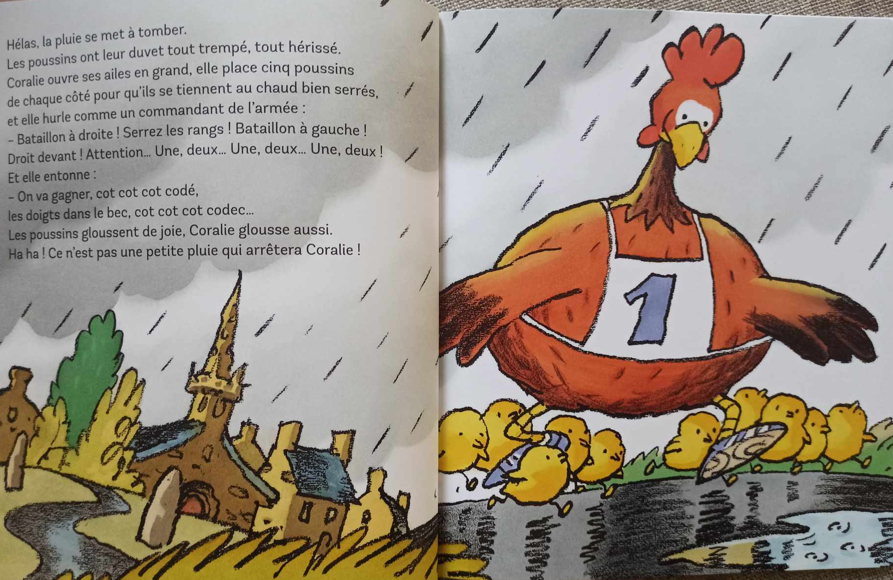

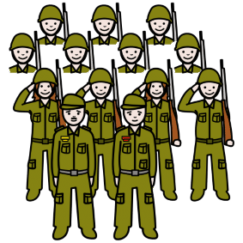
La folle course de
Maman poule
7
La pluie
Les ailes
L’armée
Hélas, la pluie se met à tomber. Les poussins ont leur duvet tout trempé. Coralie ouvre ses ailes en grand, elle place cinq poussins de chaque côté pour qu’ils se tiennent au chaud bien serrés, et elle hurle comme un commandant de l’armée: « Bataillon à droite! Serrez les rangs! Bataillon à gauche! Droit devant! Attention… Une, deux… Une, deux…! »
Les poussins gloussent de joie, Coralie glousse aussi.
Ha ha! Ce n’est pas une petite pluie qui arrêtera Coralie!

Slide 9
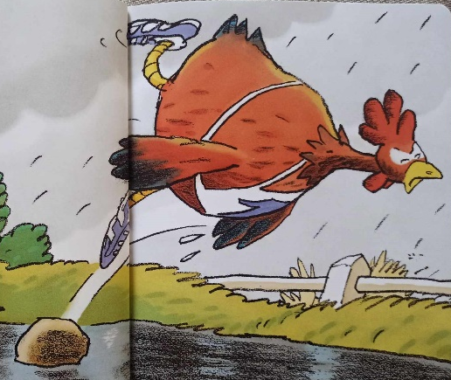
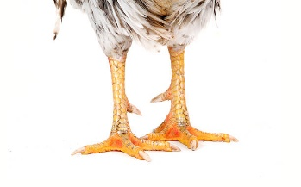

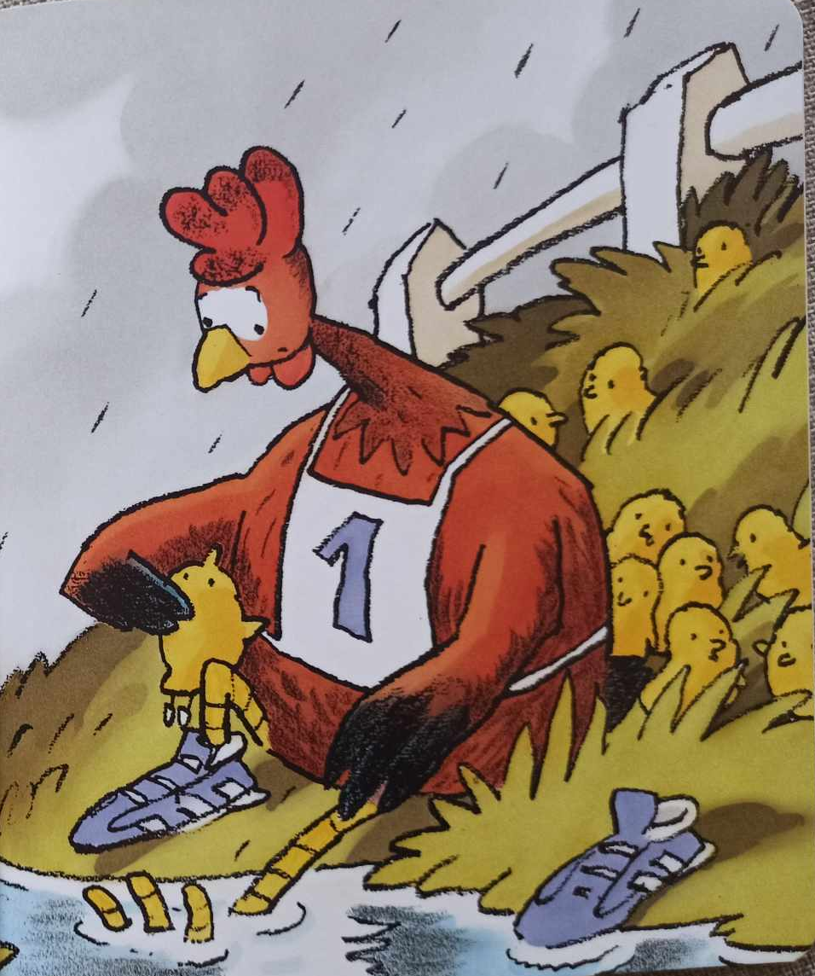
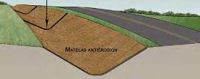
La folle course de
Maman poule
8
Une patte
Pleurer
Le fossé
Mais Coralie oublie de regarder devant elle. Elle trébuche sur une pierre et patatras, elle tombe le bec par terre! Coralie se relève… sa patte lui fait mal. Elle ne peut plus marcher, et encore moins courir. Elle s’assoit au bord du chemin et, elle se met à pleurer. Fini le marathon breton… Envolé, terminé! A ses pieds, un poussin est là, qui la regarde.
« Ce n’est rien, ca va passer. C’est juste que je suis fatiguée. »
Tout en pleurant, elle trempe sa patte dans l’eau du fossé.
L’eau froide lui fait du bien, elle ne sent presque plus rien.

Slide 10

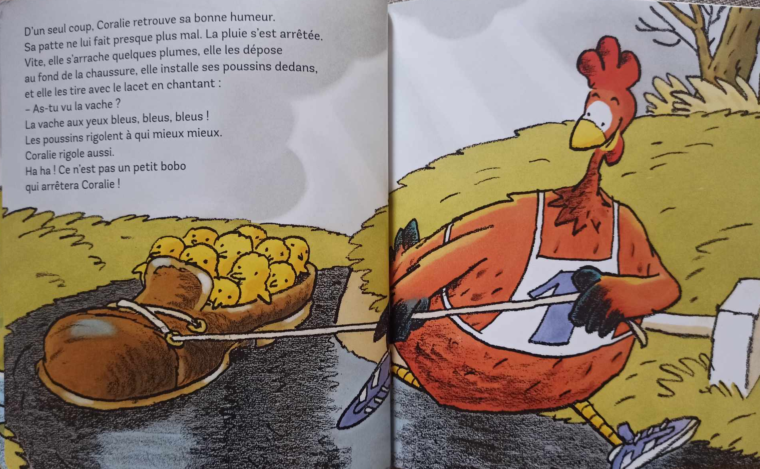

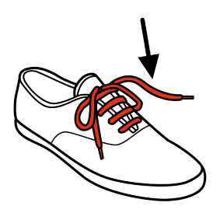
La folle course de
Maman poule
9
Une chaussure
Des plumes
Un lacet
Sa patte bute contre quelque chose. Coralie farfouille dans l’eau, et elle en sort… une chaussure! Une chaussure géante!
Coralie retrouve sa bonne humeur. Sa patte ne lui fait presque plus mal. La pluie s’est arrêtée. Vite, elle dépose quelques plumes, au fond de la chaussure, elle installe ses poussins dedans, et elle les tire avec le lacet en chantant.
Les poussins rigolent. Coralie rigole aussi.
Ha ha! Ce n’est pas un petit bobo qui arrêtera Coralie!

Slide 11
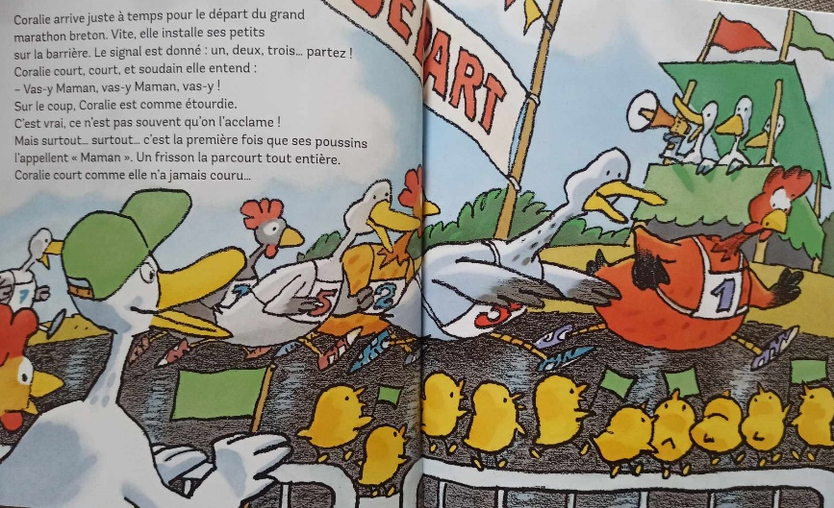

La folle course de
Maman poule
10
La barrière
Encourager
Courir
Coralie arrive juste à temps pour le départ du marathon. Vite, elle installe ses petits sur la barrière.
Un, deux, trois … partez!
Coralie court, court, et soudain elle entend: « Vas-y maman, vas-y Maman, vas-y! »
Ce n’est pas souvent qu’on l’encourage! Mais surtout, c’est la première fois que ses poussins l’appellent « Maman ». Un frisson la parcourt. Coralie court comme elle n’a jamais couru…

Slide 12


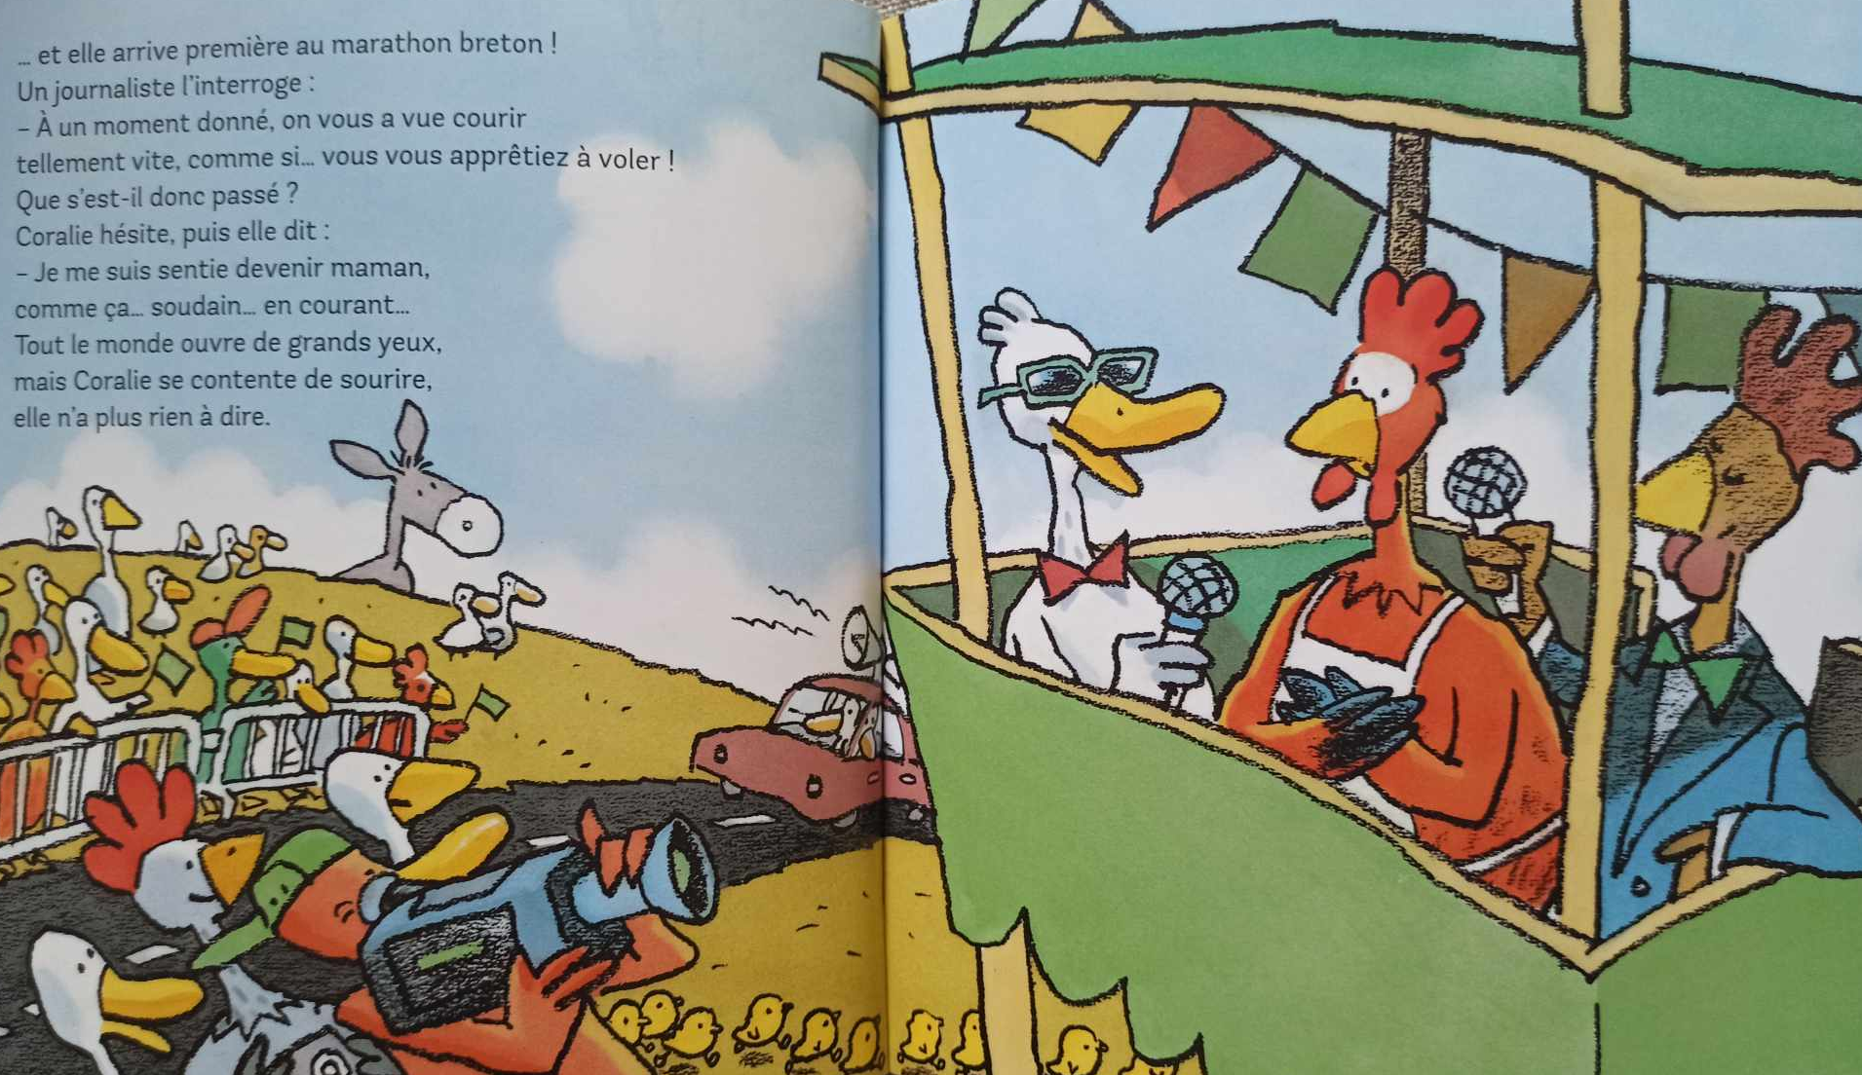

La folle course de
Maman poule
11
Une journaliste
Voler
Sourire
… et elle arrive première au marathon breton!
Une journaliste l’interroge: « A un moment donné, on vous a vue courir tellement vite, comme si vous alliez voler! Que s’est-il passé? »
Coralie dit: « Je me suis sentie devenir maman, comme ça…soudain…en courant… »
Tout le monde ouvre de grands yeux, mais Coralie se contente de sourire, elle n’a plus rien à dire.

Slide 13
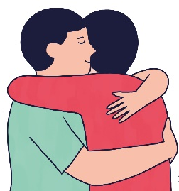
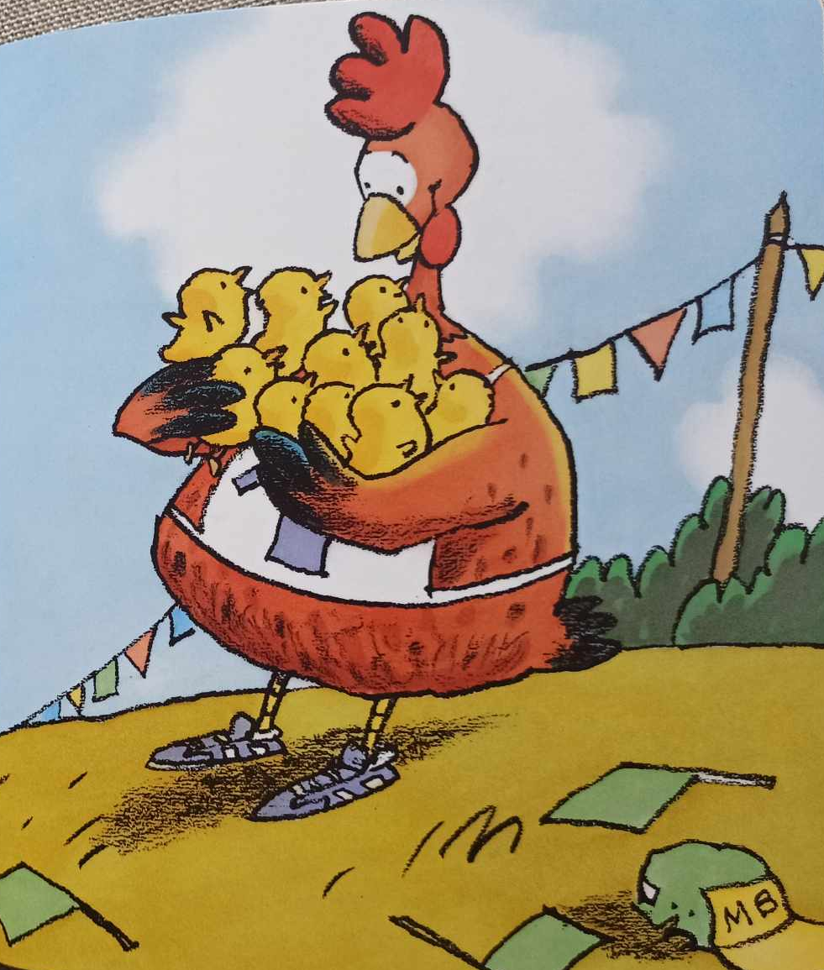


La folle course de
Maman poule
12
Un câlin
Gêné
Etonnement
Quand Coralie retrouve ses poussins, elle les étouffe de câlins: « Mes petits chéris, à partir de maintenant, on va passer du bon temps ensemble. »
Puis elle ajoute très bas: « Jusqu’au… »
Dix voix s’écrient en même temps « Jusqu’au quoi…? »
Coralie avoue, un peu gênée: « Jusqu’au marathon d’Espagne… qu’est ce que vous voulez, je ne peux pas m’en empêcher! »
Alors, à son grand étonnement, les poussins hurlent de joie!

